Slide 1
RNA-seq data analysis handbook
Chengchen ZHAO, Zheting ZHANG, Yawen LYU, Wei SHI, Tianci KONG, Tiancheng Yu, Yaojia LIU
2024.09.26

Slide 2
Pre-process pipeline (Yawen LYU & Wei SHI)
Code
【参考RunRNAseq，CDesk_cli BulkRNAseqData/ BulkRNAseqBW / TEExpFromRNAseqData 】
bamCoverage / scTE
Example
https://www.ncbi.nlm.nih.gov/geo/query/acc.cgi?acc=GSE243517

Slide 3
Pre-process pipeline (Yawen LYU & Wei SHI)
sampl.fastq.gz
A.安装
B.生成BW文件
（7）基因差异分析
（4）生成BigWig文件
（6）生成TE文件
md5sum
（1）md5值核对
A.安装
B.构建参考索引
C.进行对比
D.SAM转BAM
E.BAM排序
F.BAM构造索引
A.安装
B.计数count
C.对FPKM标准化（得到基因长度）
D.对FPKM标准化（得到总比对读取数）
E.对FPKM标准化（计算FPKM表达量）
A.生成单个质检报告
B.合并多个质检报告
A.安装
B.计算表达量
（2）对测序数据进行质检
（3）Mapping
（5）生成表达矩阵（方法一）
（5）生成表达矩阵（方法二）

Slide 4
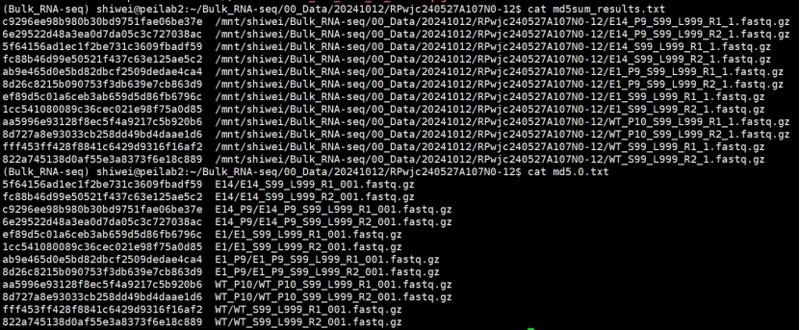
Pre-process pipeline (Yawen LYU & Wei SHI)
（1）md5值核对
md5sum file.fastq.gz > md5sum_results.txt
Example
md5sum /mnt/shiwei/Bulk_RNA-seq/00_Data/20241012/RPwjc240527A107N0-12/*.fastq.gz > md5sum_results.txt

Slide 5
Pre-process pipeline (Yawen LYU & Wei SHI)
（2）对测序数据进行质检
A.生成单个质检报告
fastqc sample.fastq.gz # 处理单个 FASTQ 文件
fastqc *.fastq.gz # 处理多个 FASTQ 文件
fastqc -o /path/to/output_dir sample.fastq.gz # 指定输出位置
fastqc -t 4 *.fastq.gz # 指定线程数量
B.合并多个质检报告
multiqc ./*.html

Slide 6
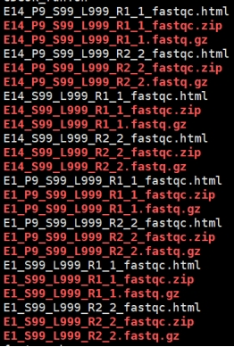
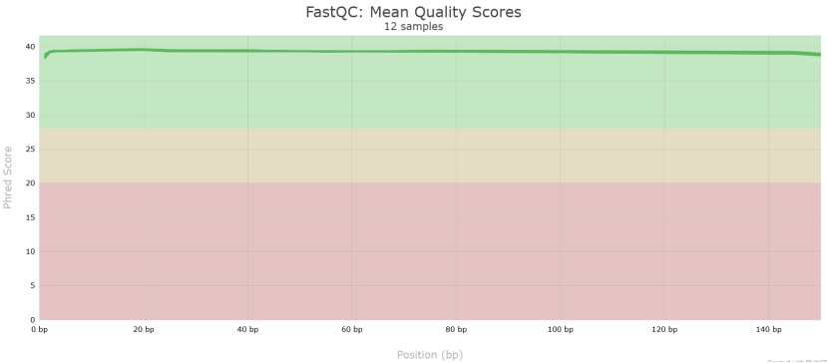
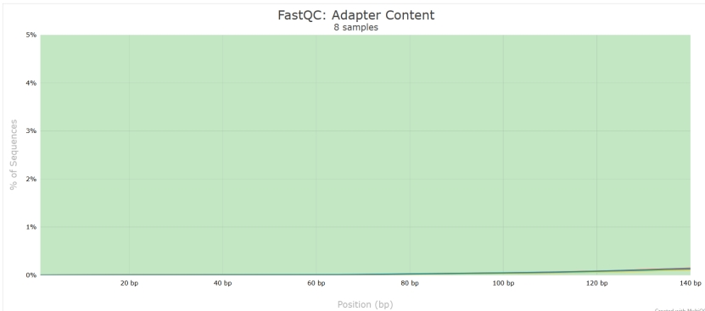

Pre-process pipeline (Yawen LYU & Wei SHI)
（2）对测序数据进行质检
Example
fastqc /mnt/shiwei/Bulk_RNA-seq/00_Data/20241012/RPwjc240527A107N0-12/*.fastq.gz
多个质检报告
multiqc ./*.html
整合后的质检报告

Slide 7
Pre-process pipeline (Yawen LYU & Wei SHI)
（3）Mapping
A.安装
conda install -c bioconda hisat2
B.构建参考索引
hisat2-build data_path/ref.fa result_path/ref_prefix
C.进行对比
hisat2 -x ref_prefix -U sample.fastq.gz -S output.sam
-x ref_prefix：指定 HISAT2 参考基因组的索引前缀。
-U sample.fastq.gz：输入单端的 FASTQ 文件（.fastq 或 .fastq.gz 格式）。
-S output.sam：输出比对结果，格式为 SAM（可以指定为 BAM 以节省空间）。
-1 <file> -2 <file>：输入双端（paired-end）FASTQ 文件，分别指定第一个和第二个端的 FASTQ 文件。
-S <file>：输出结果为 SAM 格式文件。
-p <int>：指定使用的线程数（默认为 1）。
--no-unal：不输出比对不上的序列。
--summary-file <file>：将比对摘要信息保存到指定的文件中。

Slide 8
Pre-process pipeline (Yawen LYU & Wei SHI)
（3）Mapping
D.SAM转BAM
samtools
sort -@ 4 -m 1G -o sorted_output.bam input.bam
samtools view -bq 30 -o output.bam input.sam
-b：输出 BAM 格式（而不是默认的 SAM 格式）。
-o <file>：直接指定输出文件，而不是使用重定向。
-@ <int>：指定使用的线程数，通常用于加速处理大型文件。
-q <int>：仅输出质量分数（MAPQ）大于或等于指定值的比对结果。
-l <int>：将输出的 BAM 文件设置为指定的压缩级别（0-9），0 表示不压缩，9 表示最大压缩。
E.BAM排序
samtools sort -@ 4 -m 1G -o sorted_output.bam input.bam
-o <file>：直接指定输出文件，而不是使用重定向。
-@ <int>：指定使用的线程数。
-m <size>：指定每个线程使用的最大内存。
-l <int>：将输出的 BAM 文件设置为指定的压缩级别（0-9），0 表示不压缩，9 表示最大压缩。
-n：按 read 名称排序，而不是默认的按位置排序。

Slide 9
Pre-process pipeline (Yawen LYU & Wei SHI)
（3）Mapping
F.BAM构造索引
samtools index -o custom_index.bai input.bam
-b：输入 BAM 格式（默认）。
-o <file>：直接指定输出文件。
-@ <int>：指定使用的线程数，通常用于加速处理大型文件。

Slide 10
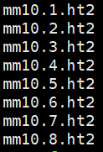
Pre-process pipeline (Yawen LYU & Wei SHI)
（3）Mapping
Example
B.构建参考索引
hisat2-build /mnt/shiwei/Bulk_RNA-seq/01_Ref/mm10.fa /mnt/shiwei/Bulk_RNA-seq/01_Ref/20241012/mm10
参考索引

Slide 11
Pre-process pipeline (Yawen LYU & Wei SHI)
（3）Mapping
Example
C.进行对比
#!/bin/bash
DATA_DIR="/mnt/shiwei/Bulk_RNA-seq/00_Data/20241012/RPwjc240527A107N0-12"
REFERENCE_INDEX="/mnt/shiwei/Bulk_RNA-seq/01_Ref/20241012/mm10"
OUTPUT_DIR="/mnt/shiwei/Bulk_RNA-seq/02_Mapping/20241012/hisat2_output"
mkdir -p ${OUTPUT_DIR}
for R1_FILE in ${DATA_DIR}/*_R1_1.fastq.gz; do
SAMPLE_PREFIX=$(basename ${R1_FILE} _R1_1.fastq.gz)
R2_FILE="${DATA_DIR}/${SAMPLE_PREFIX}_R2_2.fastq.gz"
SAM_OUTPUT="${OUTPUT_DIR}/${SAMPLE_PREFIX}.sam"
hisat2 -x ${REFERENCE_INDEX} \
-1 ${R1_FILE} \
-2 ${R2_FILE} \
-S ${SAM_OUTPUT} \
--summary-file mapping_summary.txt \
-p 16
done

Slide 12
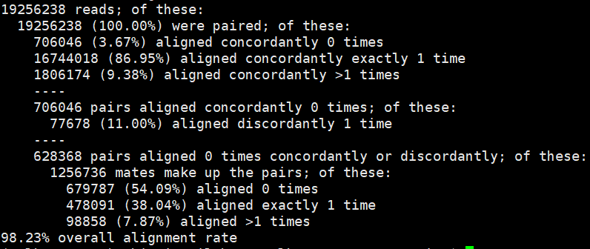
Pre-process pipeline (Yawen LYU & Wei SHI)
对比结果

Slide 13
Pre-process pipeline (Yawen LYU & Wei SHI)
（3）Mapping
Example
D.SAM转BAM
#!/bin/bash
DATA_DIR="/mnt/shiwei/Bulk_RNA-seq/02_Mapping/20241012/hisat2_output"
OUTPUT_DIR="/mnt/shiwei/Bulk_RNA-seq/02_Mapping/20241012/hisat2_output"
for SAM_FILE in ${DATA_DIR}/*.sam; do
SAMPLE=$(basename ${SAM_FILE} .sam)
samtools view -@ 10 -b ${SAM_FILE} > ${OUTPUT_DIR}/${SAMPLE}.bam
done
E.BAM排序
#!/bin/bash
DATA_DIR="/mnt/shiwei/Bulk_RNA-seq/02_Mapping/20241012/hisat2_output"
OUTPUT_DIR="/mnt/shiwei/Bulk_RNA-seq/02_Mapping/20241012/hisat2_output"
for BAM_FILE in ${DATA_DIR}/*.bam; do
SAMPLE=$(basename ${BAM_FILE} .bam)
samtools sort -@ 10 ${BAM_FILE} -o ${OUTPUT_DIR}/${SAMPLE}_sorted.bam
echo “${BAM_FILE} have be processed.”
done

Slide 14

Pre-process pipeline (Yawen LYU & Wei SHI)
（3）Mapping
Example
F.BAM构造索引
#!/bin/bash
DATA_DIR="/mnt/shiwei/Bulk_RNA-seq/02_Mapping/20241012/hisat2_output"
OUTPUT_DIR="/mnt/shiwei/Bulk_RNA-seq/02_Mapping/20241012/hisat2_output"
for BAM_FILE in ${DATA_DIR}/*.bam; do
  samtools index ${BAM_FILE}
  echo “${BAM_FILE} have be processed.”
done
排序后的BAM文件以及索引文件

Slide 15
Pre-process pipeline (Yawen LYU & Wei SHI)
（4）生成BigWig文件
A.安装
pip install deeptools
B.生成BW文件
bamCoverage -b input.bam -o output.bw
-b input.bam：指定输入的 BAM 文件。
-o output.bw：指定输出的 bigWig 文件名。
--numberOfProcessors <int>：指定使用的线程数。
--region <region>：指定计算的特定区域（如染色体和位置），如 chr1:1000-5000。
--filterRNA：仅在 RNA-seq 数据上应用，指定是否只计算重叠的 reads。

Slide 16

Pre-process pipeline (Yawen LYU & Wei SHI)
（4）生成BigWig文件
Example
B.生成BW文件
#!/bin/bash
DATA_DIR="/mnt/shiwei/Bulk_RNA-seq/02_Mapping/20241012/hisat2_output"
OUTPUT_DIR="/mnt/shiwei/Bulk_RNA-seq/02_Mapping/20241012/hisat2_output"
for BAM_FILE in ${DATA_DIR}/*.bam; do
  SAMPLE=$(basename ${BAM_FILE} .bam)
  bamCoverage -p 10 -b ${BAM_FILE} -o ${OUTPUT_DIR}/${SAMPLE}.bw
  echo “${BAM_FILE} have be processed.”
done
生成的bw文件

Slide 17
Pre-process pipeline (Yawen LYU & Wei SHI)
（5）生成表达矩阵（方法一）
A.安装
conda install -c conda-forge htseq
B.计数count
htseq-count -f bam -r pos -s no -i gene_id input.bam annotation.gtf > output.count
-f bam：指定输入文件的格式为 BAM（若输入为 SAM 文件，使用 -f sam）。
-r pos：按比对位置进行排序。可以是 pos（按位置排序）或 name（按 read 名称排序）。
-s no：指定是否考虑链特异性。no 表示不考虑链特异性，yes 表示是链特异性，reverse 表示是反向链特异性。
-i gene_id：指定 GTF 文件中用于基因注释的属性字段，通常为 gene_id 或 gene_name。
annotation.gtf：用于注释的 GTF 文件。
-a <MAPQ>：仅计数比对质量分数（MAPQ）大于或等于指定值的 reads，默认是 10。

Slide 18
Pre-process pipeline (Yawen LYU & Wei SHI)
（5）生成表达矩阵（方法一）
C.对FPKM标准化（得到基因长度）
D.对FPKM标准化（得到总比对读取数）
E.对FPKM标准化（计算FPKM表达量）

Slide 19
Pre-process pipeline (Yawen LYU & Wei SHI)
（5）生成表达矩阵（方法一）
Example
B.计数count
#!/bin/bash
DATA_DIR="/mnt/shiwei/Bulk_RNA-seq/02_Mapping/20241012/hisat2_output"
OUTPUT_DIR="/mnt/shiwei/Bulk_RNA-seq/03_Matrix/20241012/method1"
REF_GTF="/mnt/shiwei/Bulk_RNA-seq/01_Ref/20241012/mm10_refseq.gtf"
for BAM_FILE in ${DATA_DIR}/*.bam; do
SAMPLE=$(basename ${BAM_FILE} .bam)
htseq-count -f bam -r pos -s no ${BAM_FILE} ${REF_GTF} > ${OUTPUT_DIR}/${SAMPLE}_counts.txt
echo “${BAM_FILE} have be processed.”
done
生成的counts文件

Slide 20
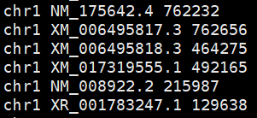
Pre-process pipeline (Yawen LYU & Wei SHI)
（5）生成表达矩阵（方法一）
Example
C.对FPKM标准化（得到基因长度）
awk 'BEGIN {OFS="\t"} {
gene_id = "";
for (i=1; i<=NF; i++) {
if ($i == "gene_id") {
gene_id = $(i+1);
gsub(/[";]/, "", gene_id);
}
}
print $1, $4-1, $5, gene_id
}' mm10_refseq.gtf > mm10_genes.bed
bedtools groupby -i mm10_genes.bed -g 1,4 -c 2,3 -o min,max | awk '{print $1, $2, $4-$3}' > mm10_gene_lengths.txt
生成的mm10_gene_lengths.txt内容

Slide 21
Pre-process pipeline (Yawen LYU & Wei SHI)
（5）生成表达矩阵（方法一）
Example
D.对FPKM标准化（得到总比对读取数）
samtools flagstat E14_P9_S99_L999_sorted.bam
生成的结果

Slide 22
Pre-process pipeline (Yawen LYU & Wei SHI)
（5）生成表达矩阵（方法一）
Example
E.对FPKM标准化（计算FPKM表达量）
import pandas as pd
# 读取 HTSeq-count 文件
counts_df = pd.read_csv('/mnt/shiwei/Bulk_RNA-seq/03_Matrix/20241012/method1/E14_P9_S99_L999_sorted_counts.txt', sep='\t', header=None)
counts_df = counts_df[:-5]
counts_df.columns = ['gene_id', 'counts']
# 读取基因长度文件
gene_lengths_df = pd.read_csv('/mnt/shiwei//Bulk_RNA-seq/01_Ref/20241012/mm10_gene_lengths.txt', sep=' ', header=None)
gene_lengths_df.columns = ['chr', 'gene_id', 'length']
# 总比对的 reads 数量 (从 samtools flagstat 获取)
total_mapped_reads = 30177594 # 这个值根据样本的比对信息修改
fpkm_df = pd.DataFrame(columns=['gene_id', 'fpkm'])
# 计算 FPKM
def calculate_fpkm(counts, gene_length, total_reads):
fpkm = (counts * 1e9) / (gene_length * total_reads)
return fpkm
for index, row in counts_df.iterrows():
# 在这里对每一行进行操作
gene_id = row.iloc[0] # 第一列
count = row.iloc[1] # 第二列
filtered_row = gene_lengths_df[gene_lengths_df['gene_id'] == gene_id]
length_value = filtered_row['length'].values[0]
fpkm = calculate_fpkm(count, length_value, total_mapped_reads)
new_row = pd.DataFrame({'gene_id': [gene_id], 'fpkm': [fpkm]})
fpkm_df = pd.concat([fpkm_df, new_row], ignore_index=True)
# 保存结果
fpkm_df.to_csv('/mnt/shiwei/Bulk_RNA-seq/03_Matrix/20241012/method1/fpkm_results.txt', sep='\t')

Slide 23
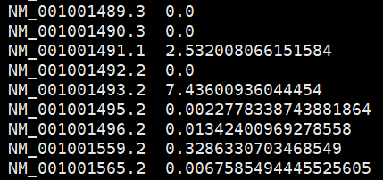
Pre-process pipeline (Yawen LYU & Wei SHI)
（5）生成表达矩阵（方法一）
Example
生成的fpkm表达量文件中内容

Slide 24
Pre-process pipeline (Yawen LYU & Wei SHI)
（5）生成表达矩阵（方法二）
A.安装
git clone https://github.com/gpertea/stringtie
cd StringTie
make release
B.计算表达量
stringtie input.bam -G annotation.gtf -o output.gtf
-G annotation.gtf：指定用于引导组装的参考基因注释文件（GTF 格式）。
-o output.gtf：指定输出的转录本组装文件（GTF 格式），包含表达量信息。
-p <int>：指定使用的线程数。
-A gene_abundance.txt：输出一个简单的基因表达量文件（tab 分隔格式），包括每个基因的FPKM/TMP 值。
-B：生成下游 Ballgown 分析所需的文件，用于差异表达分析。
-C coverage.txt：生成一个文件，包含每个参考基因组中的基因的覆盖情况。
-l <prefix>：指定输出转录本 ID 的前缀，这在比较多个样本时有助于区分不同样本的转录本。

Slide 25
Pre-process pipeline (Yawen LYU & Wei SHI)
（5）生成表达矩阵（方法二）
Example
B.计算表达量
#!/bin/bash
DATA_DIR="/mnt/shiwei/Bulk_RNA-seq/02_Mapping/20241012/hisat2_output"
OUTPUT_DIR="/mnt/shiwei/Bulk_RNA-seq/03_Matrix/20241012/method2"
REF_GTF="/mnt/shiwei/Bulk_RNA-seq/01_Ref/20241012/mm10_refseq.gtf"
for BAM_FILE in ${DATA_DIR}/*.bam; do
SAMPLE=$(basename ${BAM_FILE} _sorted.bam)
stringtie ${BAM_FILE} -o ${OUTPUT_DIR}/${SAMPLE}.gtf -p 10 -G ${REF_GTF} -A ${OUTPUT_DIR}/${SAMPLE}_gene_abund.tab -B -e
echo "${BAM_FILE} has been processed."
done

Slide 26
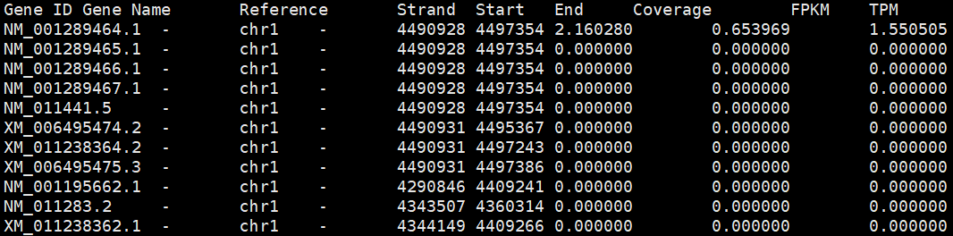
Pre-process pipeline (Yawen LYU & Wei SHI)
（5）生成表达矩阵（方法二）
Example
E14_P9_S99_L999_gene_abund.tab中的内容

